Slide 1
Такие разные дома

Slide 2
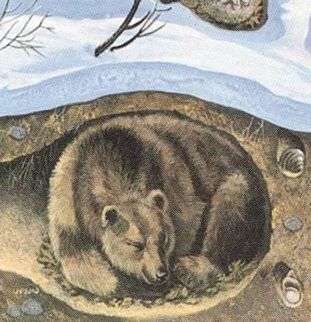
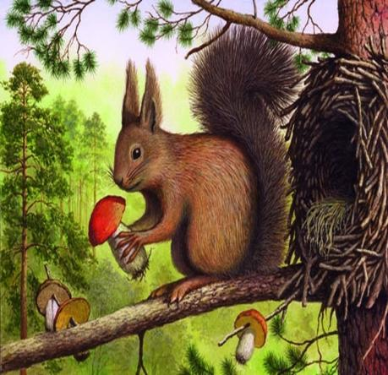
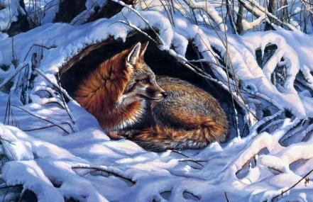
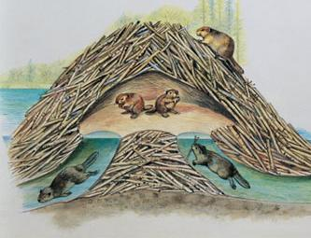
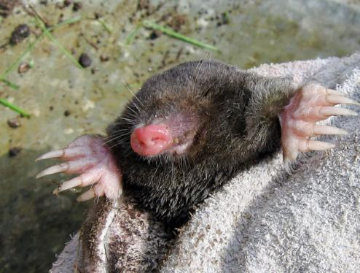
Медведь живет в берлоге,
Лиса, барсук – в норе,
Бобер построил хатку,
Белка живет в дупле,
Кот под землёй ютится –
Там он с семьёю всей.
А где живём мы с вами,
Кто скажет мне скорей?

Slide 3
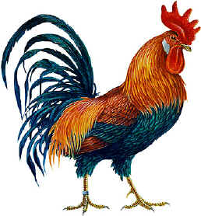
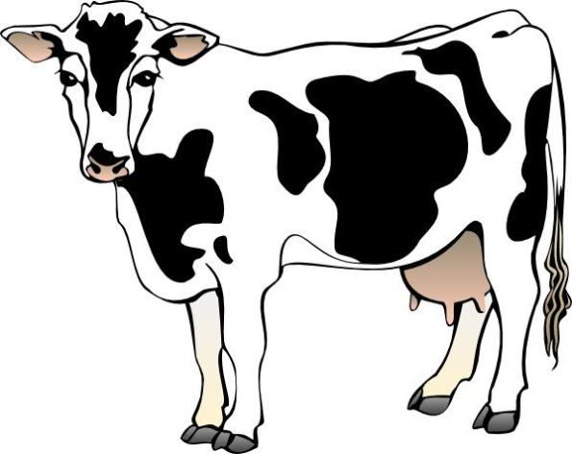
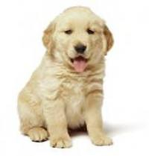
Где живет?
В курятнике
В коровнике
В конуре

Slide 4
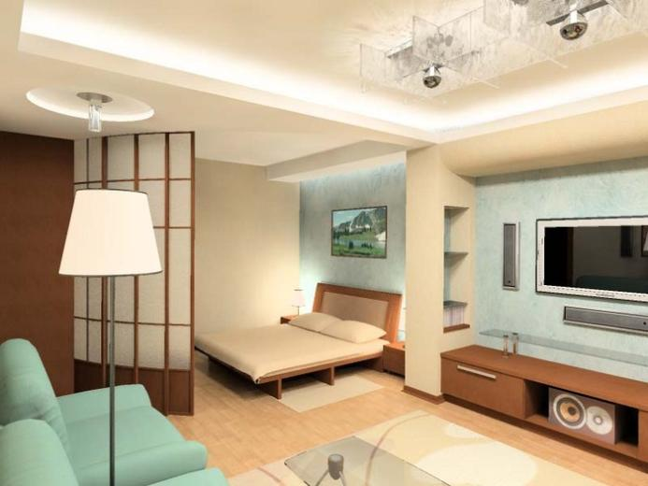
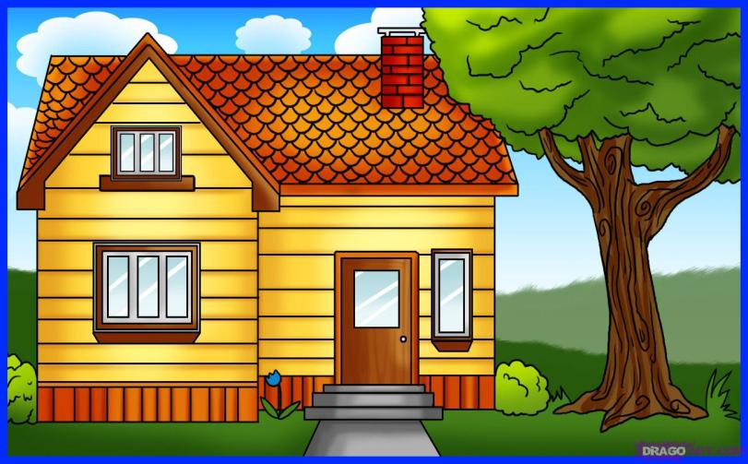
Где живет человек?
В домах
В квартирах

Slide 5
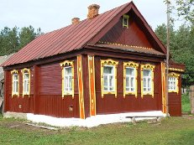
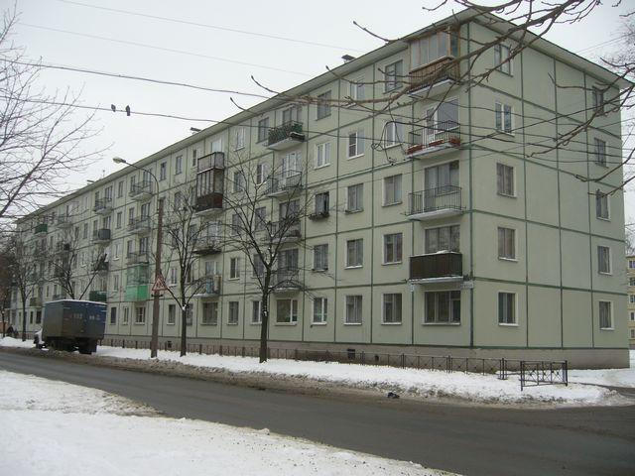
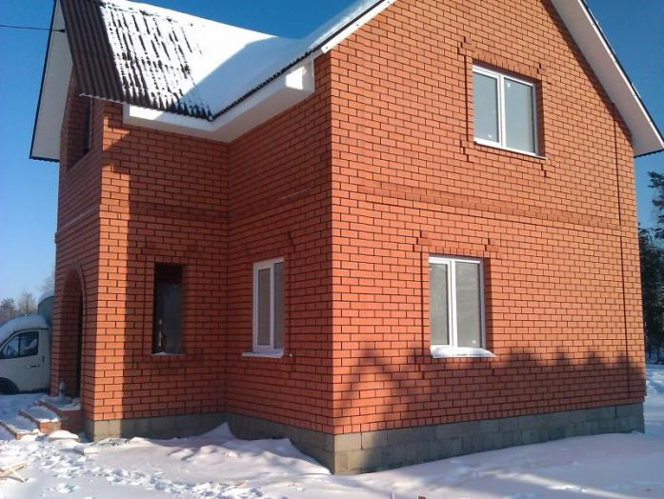
Дома бывают:
Деревянные
Панельные
А также дома могут быть одноэтажные и многоэтажные
Кирпичные

Slide 6
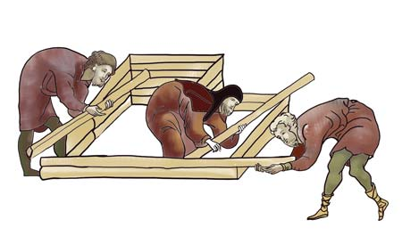
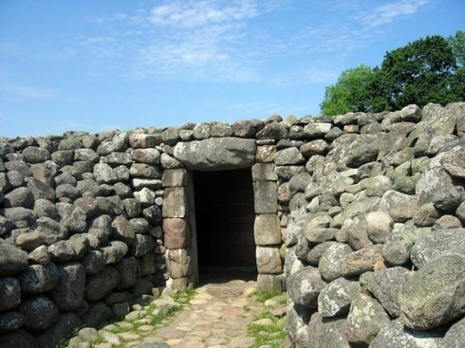
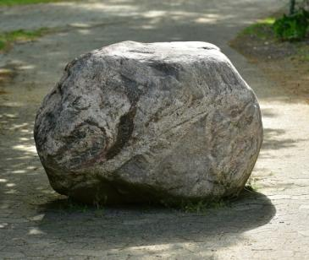
В очень далекие времена дом прежде всего должен был спасать человека от жары и холода, дождя и ветра, диких зверей воинственных соседей. И строить можно было только из того материала, который был под рукой.
Было строили из
Был строили из

Slide 7
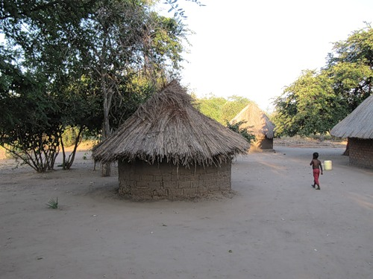
Традиционный африканский дом круглый. Стены из глины, крыша из соломы. Все просто. Ни окон, ни дверей. Вернее вместо двери дырка в стене и зановесочка. Такой дом хорошо сохраняет прохладу, в нем можно спрятаться от жаркого африканского солнца. В таком доме живет целая семья. Внутри перегородок нет. Только циновки лежат на полу для сна. В центре деревни под деревом кострище, где готовят еду на всех, где устраиваются собрания или просто посиделки.

Slide 8
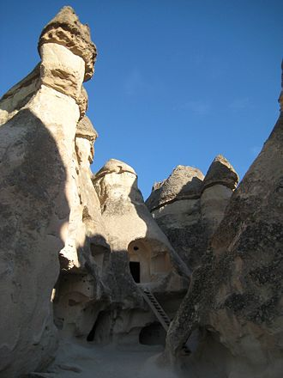
Дома-пещеры.
В скалах вырубали квартиры и целые многоквартирные дома. Дерево шло только на двери.
Такие дома-пещеры напоминают муравейник.

Slide 9
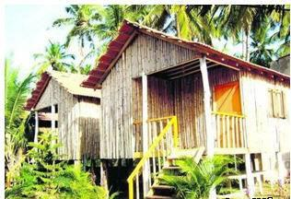
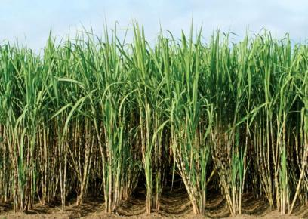
В Тайланде тепло, свои легкие хижины местные жители и сегодня строят из бамбука и тростника.

Slide 10
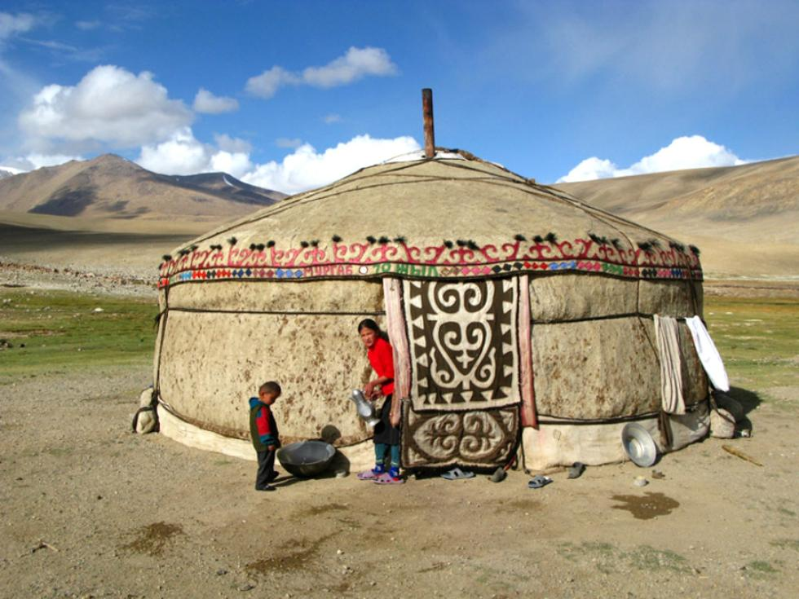
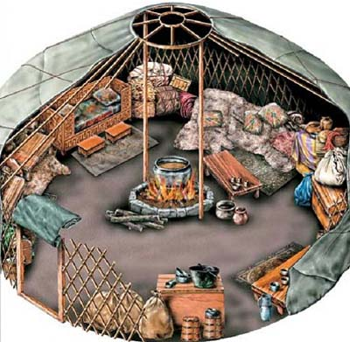
А если вокруг песчаная пустыня? Многие народы с древних времен передвигались вместе со своими стадами с одного пастбища на другое, не имея постоянного места жительства. Жили в юртах покрытых со всех сторон войлоком.

Slide 11
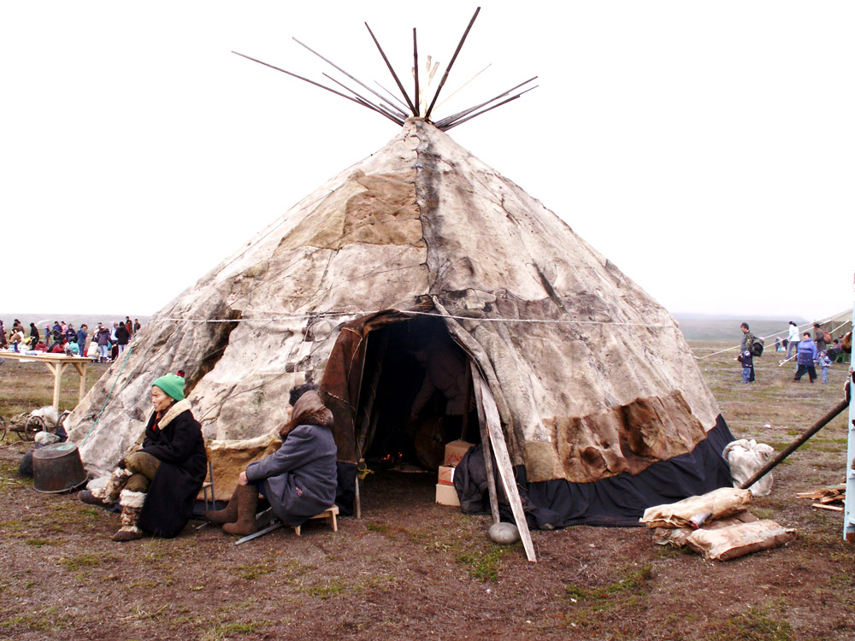
На далеком Севере, где деревья если и есть, то очень маленькие (карликовые) строить тоже особенно не из чего. Но без дома нельзя – ведь на Севере страшные морозы! Жилище северян –чукчей - называется «яранга» . Оно островерхое, стены в нем – из оленьих шкур. Это жилище в случае переезда легко разобрать, перевести, и собрать заново.

Slide 12
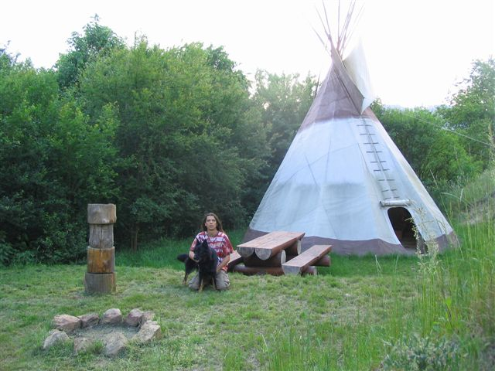
На ярангу похож индейский вигвам. Вигвамы строились в форме купола из тонких стволов деревьев и покрывались сверху ветками, корой, шкурами или разноцветными ткаными ковриками (циновками).

Slide 13
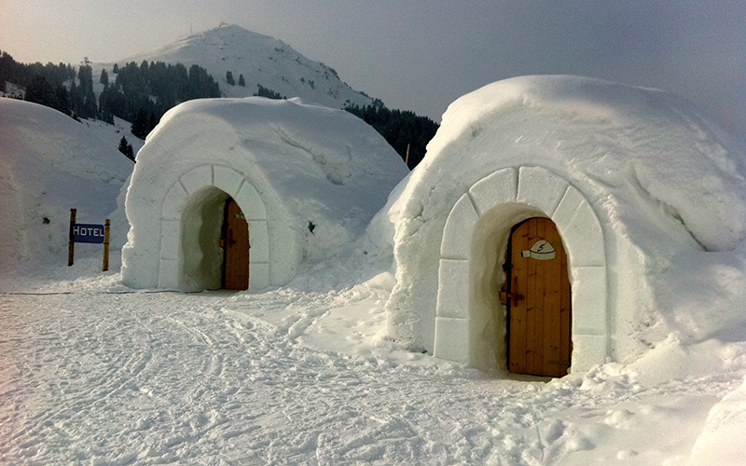
Поистине потрясающее изобретение. Иглу – дом из снега. Придумали его эскимосы Аляски. На Аляске со стройматериалами не все хорошо, но люди всегда использовали то, что есть под руками и в большом количестве. А на Аляске всегда под руками лед. Вот поэтому эскимосы и стали строить себе купольные дома из ледяных плит. Внутри все устилалось шкурами для тепла. Эта идея очень понравилась жителям Финляндии – стране северной, где тоже снега предостаточно.

Slide 14
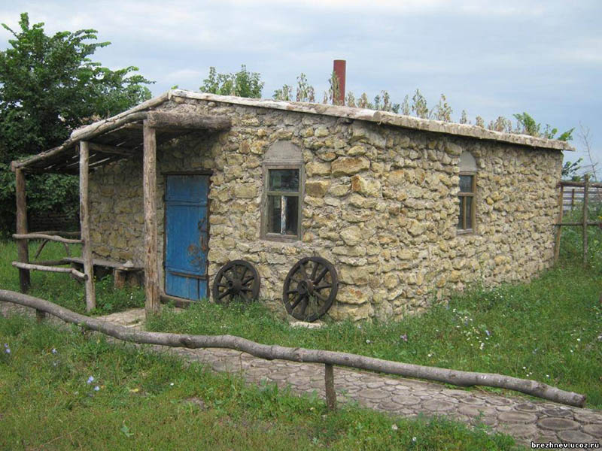
Сакля. Каменное жилище кавказских горцев. Строится из глины и керамического кирпича, крыша плоская, узкие окна, похожие на бойницы. Это было и жилище и своего рода крепость. Оно могло быть и многоэтажным, а могло строиться из глины и не иметь окон. Земляной пол и очаг посередине – вот скромное убранство такого дома.

Slide 15
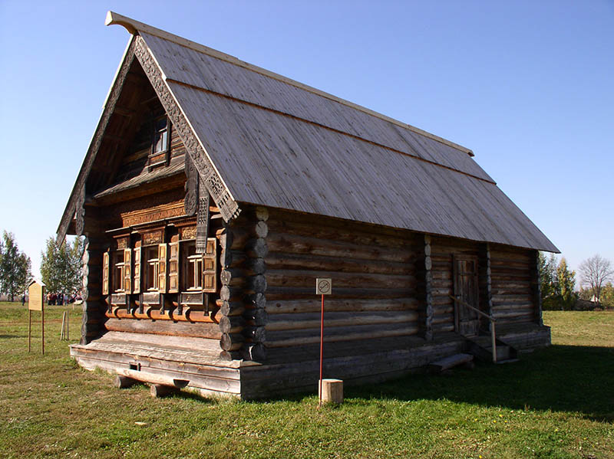
Изба. Бревенчатый дом, постройка славян. Изба собиралась из бревен (так называемый сруб), бревна укладывались по определенному принципу. В доме выкладывалась печь. Топилась изба по-черному. Трубу на крыше стали ставить позже, и тогда уже дым выводился из дома через нее. Срубы можно было разбирать, продавать и выкладывать вторично, возводя новый дом из старого сруба.

Slide 16
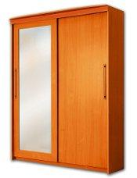
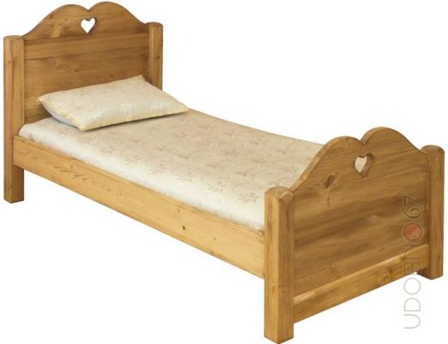
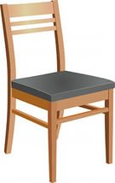
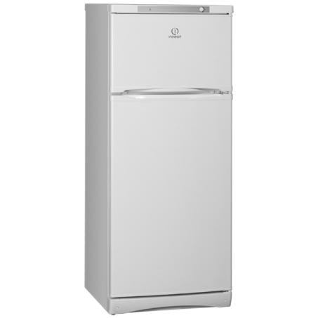
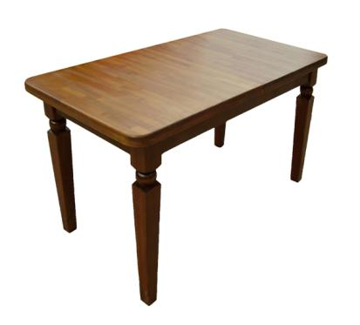
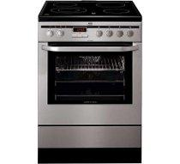
А теперь вернемся к нашему дому. А что еще есть в доме?

Slide 17
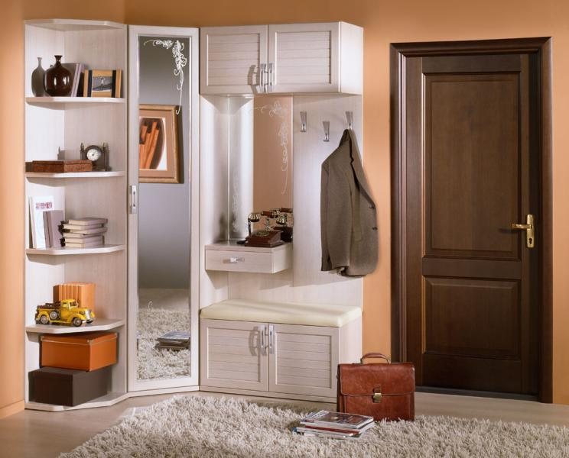
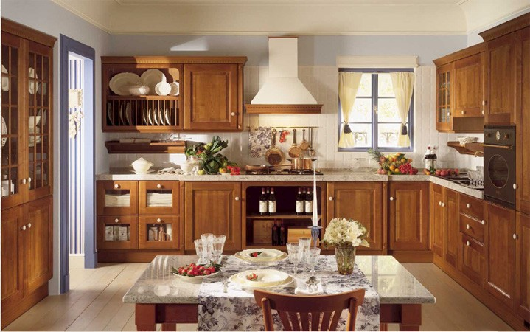
А какие комнаты есть в доме или квартире?
Прихожая
Кухня

Slide 18
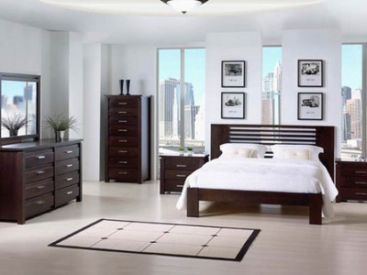
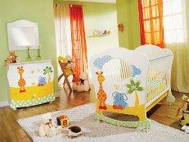
Спальня
Детская комната

Slide 19
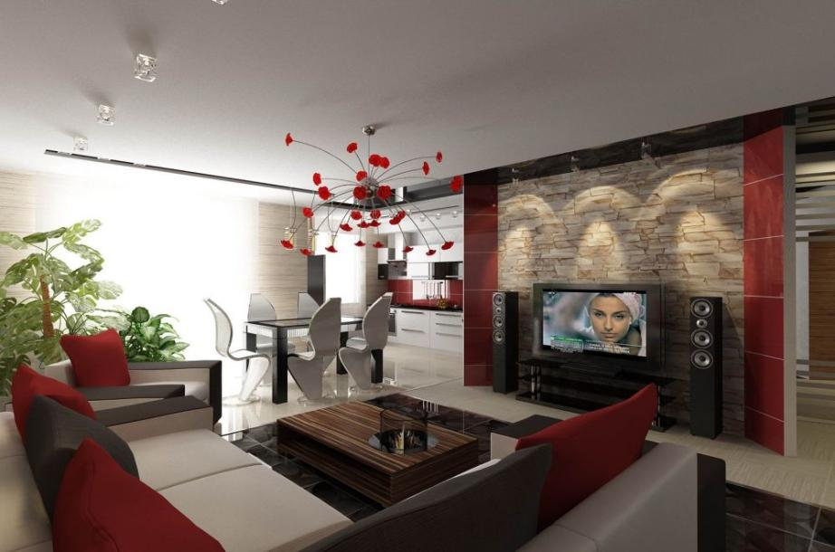
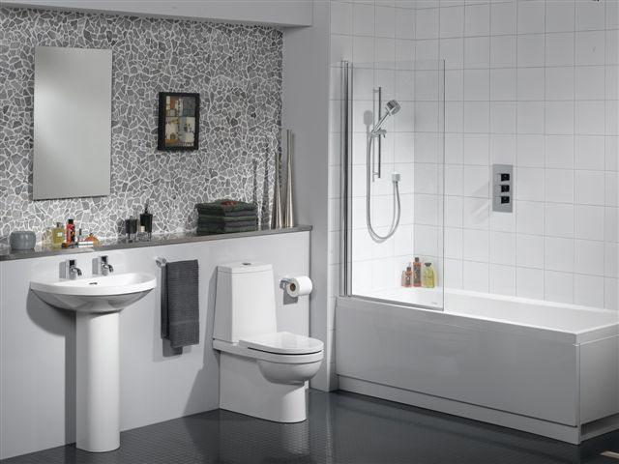
Гостиная
Ванная комната

Slide 20
Квартирные загадки.
В этой комнате на полке
Куклы, зайчики и волки.
Мчится поезд по ковру,
Малышей зовет в игру.
Дочки, сыновья и внуки
Тут совсем не знают скуки. (Детская)
Здесь начало всех квартир.
Домофон здесь - командир.
Снизу - полочка для тапок,
Сверху - для зонтов и шляпок.
Шкаф для вешалок в углу,
Мягкий коврик на полу. (Прихожая)
В этой комнате диванчик
Мягкий, словно одуванчик.
Ночью тут летают сны
В желтых лучиках луны. (Спальня)
Смотрят тут телепрограммы
Дочка, сын и папа с мамой.
Мягко светит абажур,
В кресле кот поет: "Мур-мур!" (Гостиная)
И чего в нем только нет -
Вот на полках книжки.
Тут у папы Интернет
И компьютер с мышкой.
(Кабинет)
Тут пронзительно свистит
Чайник утром рано.
Холодильник тут стоит,
Раковина с краном. (Кухня)

Slide 21
Тут не кухня и не спальня,
А для всех жильцов купальня.
Открываем оба крана,
Искупать хотим Ивана.
Для Ванюшки непременно
Мы нальем в водичку пену. (Ванная)
Эта комнатка темна,
В ней окошек нет.
И ни солнце, ни луна
Тут не бросят свет.
Тут хранятся раскладушки,
Чемоданы и подушки. (Кладовка)
Окон нет в нем, только двери
В кухню, спальню, туалет.
Любят здесь носиться звери -
Пес Барбос и кот Рулет. (Коридор)
Что помогает войти в квартиру?
Шевельнул бородкой гном, И вошел хозяин в дом. (ключ)

